Slide 1
Ústav aplikovanej informatiky, automatizácie a mechatroniky

Slide 2
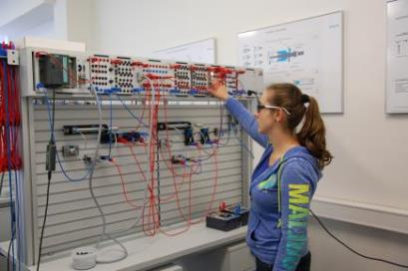
I. Pedagogická činnosť
Zabezpečované študijné programy:
Bc.: Aplikovaná informatika a automatizácia v priemysle,
Ing.: Automatizácia a informatizácia procesov v priemysle,
PhD.: Automatizácia a informatizácia procesov.
Profil absolventa:
Znalosť princípov fyzikálnych, technologických, informatizačných a automatizačných procesov,
hardvéru a softvéru riadiacich systémov,
systémov zberu, spracovania a prenosu informácií,
modelovania, simulácie a optimalizácie v oblasti riadenia výrobných systémov a technologických procesov.
Uplatnenie absolventa:
Návrh a implementácia informačných a riadiacich systémov,
zavádzanie, prevádzkovanie a údržba IaRS.

Slide 3
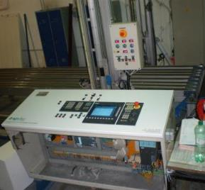
II. Vedecko – výskumná činnosť
Riešenie domácich grantových projektov:
APVV – Metodika preukázania jadrovej a radiačnej bezpečnosti kontajnerov na prepravu vyhoreného paliva pomocou experimentálne získaných údajov –
APVV-0308-07
KEGA – Identifikácia a vyhodnocovanie tvarov a povrchov materiálov snímaných laserovým konfokálnym mikroskopom – 011STU-4/2012
VEGA – Inteligentná montážna bunka – 1/0206/09
VEGA – Štúdium využitia progresívnych oxidačných metód pre predĺženie životnosti procesných kvapalín a pre následné urýchlenie biologickej likvidácie na konci ich životného cyklu – 1/0640/14
Mladý výskumník:
Návrh a implementácia viacosovej riadiacej jednotky
Návrh implementácie virtuálneho modelu elektro-hydraulického pohonu

Slide 4
II. Vedecko – výskumná činnosť - pokračovanie
Riešenie grantových projektov z fondov EÚ:
Qintec s.r.o. - Výskum monitorovania a vyhodnocovania neštandardných stavov v okolí jadrovej elektrárne MONES - ITMS26220220159
UNIVERZITNÝ VEDECKÝ PARK „CAMPUS MTF STU" – CAMBO (Vedecké pracovisko automatizácie a informatizácie výrobných procesov a systémov)
Vedomostná fakulta pre hospodársku prax – ITMS26110230113
Vysoké školy ako motory rozvoja vedomostnej spoločnosti –ITMS26110230120
Príprava projektov v rámci rámcového programu Horizont 2020.

Slide 5
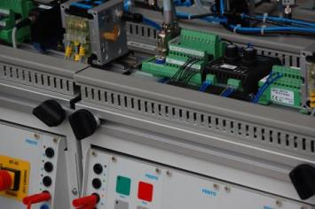
III. Projekty pre prax
Návrh a implementácia riadiaceho systému pre inšpekčný stend vyhoretého jadrového paliva SVYP-440. pre VUJE a.s.
Návrh a implementácia riadiaceho systému kontúrovacej píly na rezanie EPS pre Plastika a.s. Nitra
Návrh a meracieho a vyhodnocovacieho pracoviska s využitím laseru Sick LMS400 pre VW Slovakia a.s.
Návrh a riadiaceho systému manipulátora hybridných batérií pre VW Slovakia a.s.
Zlepšenie zvolených parametrov výrobného systému pre Hella Slovakia Front-Lighting, s.r.o., Kočovce, 2014
Optimalizácia výrobných dávok A dielov pre MIBA Vráble 2014
IS pre firmu BOGE Elastmetal - vyťažovanie áut, 2013
Školenia pre technický personál (PLC, pneumatika, hydraulika, optimalizácia parametrov regulácie, ...)

Slide 6
Táto prezentácia je príspevkom projektu
Vedomostná fakulta pre hospodársku prax
ITMS 26110230113
Projekt je realizovaný na základe podpory operačného programu Vzdelávanie, financovaný z európskeho sociálneho fondu
Doba riešenia projektu: X/2013 – IX/2015
Autor: Doc. Ing. Michal Kopček, PhD.
Moderné vzdelávanie pre vedomostnú spoločnosť/Projekt je spolufinancovaný zo zdrojov EÚ

